Slide 1
فرهاد احمدی
سفارت خانه و اقامتگاه سفیر ایران در سئول

Slide 2
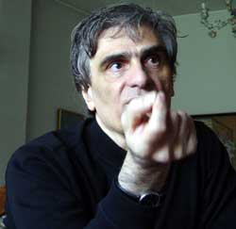
نگاهی مفهومی به فضا ، متن گرایی و گرایش به مفاهیم بنیادین معماری پایدار جزو دغدغه های طرحهای معماری فرهاد احمدی است . او به سال 1329 خورشیدی در شهر آبادان به دنیا آمد . به سال 1356 خورشیدی از دانشکده ی هنرهای زیبای دانشگاه تهران در رشته ی معماری فارغ التحصیل شد و به سال 1360 خورشیدی به عضویت هیئت علمی دانشگاه شهید بهشتی در آمد .

Slide 3
احمدی فعالیت حرفه ای خود را از دهه ی 60 خورشیدی با ساخت مجموعه های مسکونی و خدماتی در مناطق محروم استان خراسان و در بازسازی مناطق جنگی شروع کرد. او بین سال های 1360 و 1362 خورشیدی عضو گروه برنامه ریزی معماری در ستاد انقلاب فرهنگی، بین سال های 1368 و 1372 خورشیدی مشاور شهرداری و شرکت فرهنگ و توسعه در طرح مراکز فرهنگی و بین سال های 1379 و 1382 خورشیدی عضو شورای هدایت فنی وزارت امور خارجه بود .

Slide 4
مجموعه طرح ها و کارهای اجرا شده ی فرهاد احمدی را می توان به دو دوره کاری تقسیم نمود:
دوره اول :
عمده ی دغدغه ی فرهاد احمدی در این دوره، یافتن راه کارهایی جهت همنشینی و ترکیب مفاهیم سنتی با معماری مدرن بوده است . او با به کارگیری شیوه های ساخت، هندسه ، مصالح و مفاهیم معماری اسلامی و به خصوص گرایش به مباحث عرفانی در صدد آشتی دادن معماری ایران با مفاهیم معماری مدرن می باشد .

Slide 5
آثار این دوره شامل : * طرح مجموعه ی فرهنگی دزفول * بازسازی وگسترش شاهگلی تبریز * کتابخانه ی نسخ خطی و خانه ی فرهنگ ایران در پاکستان * مرکز فرهنگی کرمان * مرکز بین المللی فرهنگی اصفهان

Slide 6
* طرح غرفه ی ایران در نمایشگاه جهانی تسوکابای ژاپن * طرح غرفه ی ایران در نمایشگاه بین المللی ته جان کره * طراحی یادمان شهدای دفاع مقدس در تهران

Slide 7
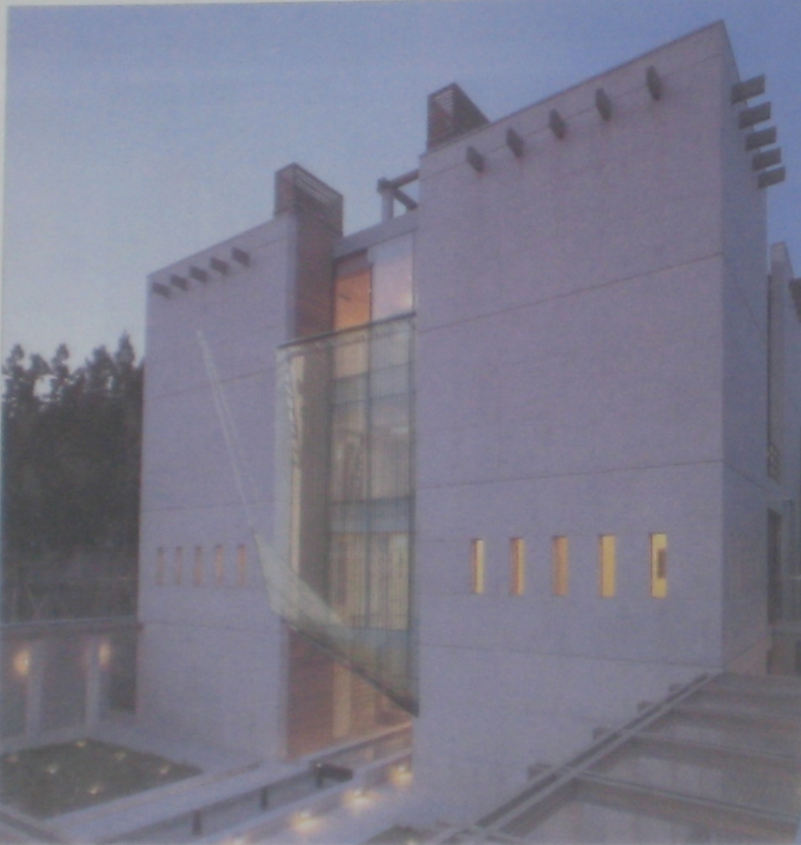
* مجموعه ی باغ صبا (مرکز نمایش های آئینی ) * طرح ساختمان سفارت ایران * اقامتگاه سفیر در سئول، پایتخت کره ی جنوبی بین سالهای 1379 و 1382 خورشیدی طراحی و اجرا شد.

Slide 8
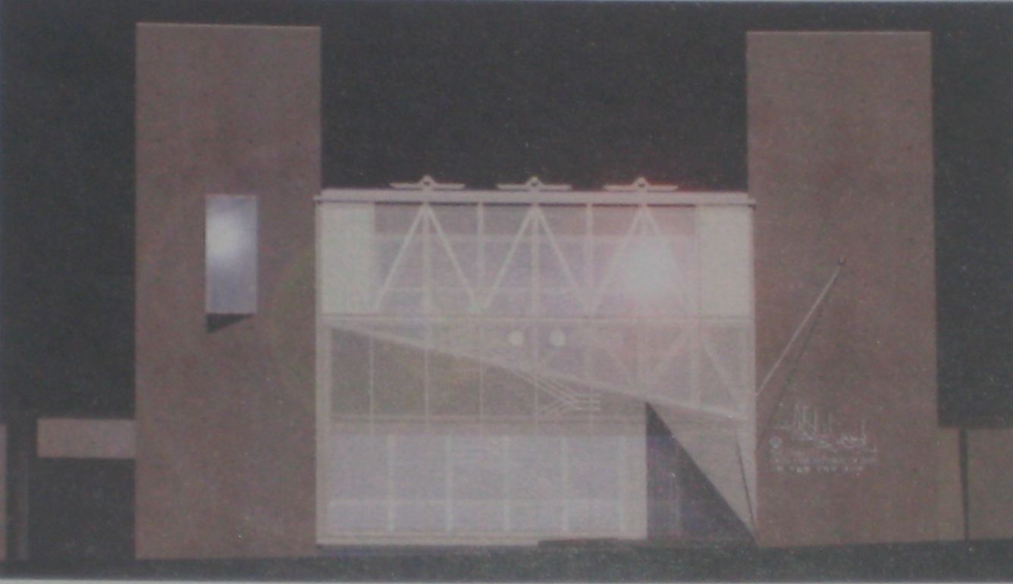
دوره ی دوم:
* شامل طرح آموزش مدیریت صنعتی در کردان کرج،
* مجموعه ی ساختمان های اداری وزارت نفت ؛ یک حجم منشور بلورین .
* سفارت ایران در استکهلم سوئد ،
* سفارت ایران در
سئول کره جنوبی ،

Slide 9
از مهم ترین پروژه ها و طرح های اجرا شده ی او می توان به مواردی از این دست اشاره کرد : * طراحی شهرک های آسیب دیده در مناطق جنگی در نقاط مختلف . (طراحی و ساخت بین سالهای 1360 و 1362 خورشیدی) ؛ * مرکز فرهنگی دزفول (طرح منتخب از سوی همایش دو سالانه ی کشور نروژ در سال 1998 میلادی ؛ طراحی و ساخت بین سال های 1366 و 1372 خورشیدی ) ؛

Slide 10
* مرکز فرهنگی اصفهان بستر با مسیرهای آب احاطه شده بود فضای دانشگاه با توجه به مسئله سبزی و کشیدگی مکان ، نظام آبیاری و مسیرهای حرکت آب سازمان دهی و طراحی شد . (طراحی و ساخت بین سال های 1367 و 1384 خورشیدی) ؛ * توسعه و بازسازی باغ تاریخی شاهگلی تبریز (به سال 1368 خورشیدی ) ؛ * کتابخانه ی ملی ایران در تهران (پروژه ، مسابقه ، طراحی به سال 1374 خورشیدی) در سال ۱۲۳۱،

Slide 11
* مدرسه دارالفنون در تهران احداث و کتابخانه کوچکی در آن تأسیس شد که سنگ بنای کتابخانه ملی محسوب می‌شود . کامران افشار نادری نیز در تشریح محتوایی کتابخانه ملی نقد جالب توجهی دارد : «. . . طبقات به ترتیب و مستقلا روی یکدیگر چیده شده و کمپوزیسیون (ترکیب) سه‌بعدی بسیار ضعیفی را به وجود می‌آورند . اگر هدف طراحان از تقسیماتی این همه خرد و دقیق دستیابی به کارکردگرایی متعالی بوده است ، باید گفت ، به راه خطا رفته‌اند...»

Slide 12
* طرح مرکز کتب خطی و خانه ی فرهنگ ایران در اسلام آباد پاکستان (برنده اول مسابقه ، طراحی به سال 1375 خورشیدی) * طرح مرکز مدیریت صنعتی در کردان کرج (به سال 1376 خورشیدی ) * شهر کتاب شعبه ی میدان آرژانتین در تهران (به سال 1377 خورشیدی) * طرح مجموعه ی ساختمان های اداری نفت با همکاری گروه بتل مک کارتی (battle mccrthy ) از انگلستان (طراحی به سال 1381 خورشیدی )

Slide 13
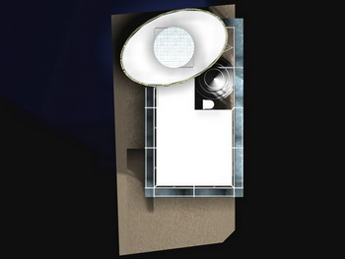
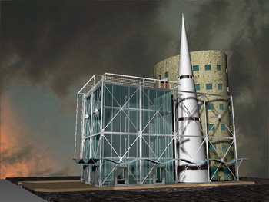
* ساختمان اداری فرشته در تهران (به سال 1378 خورشیدی ) اين بنا براي کارکردهاي تجاري اداري و مسکوني در دو بلوک و با فاصله از اضلاع کج و معوج زمين شکل گرفت تا ساختمان شهري و بستر سبز طرح با حفظ درختان موجود ممکن شود .

Slide 14
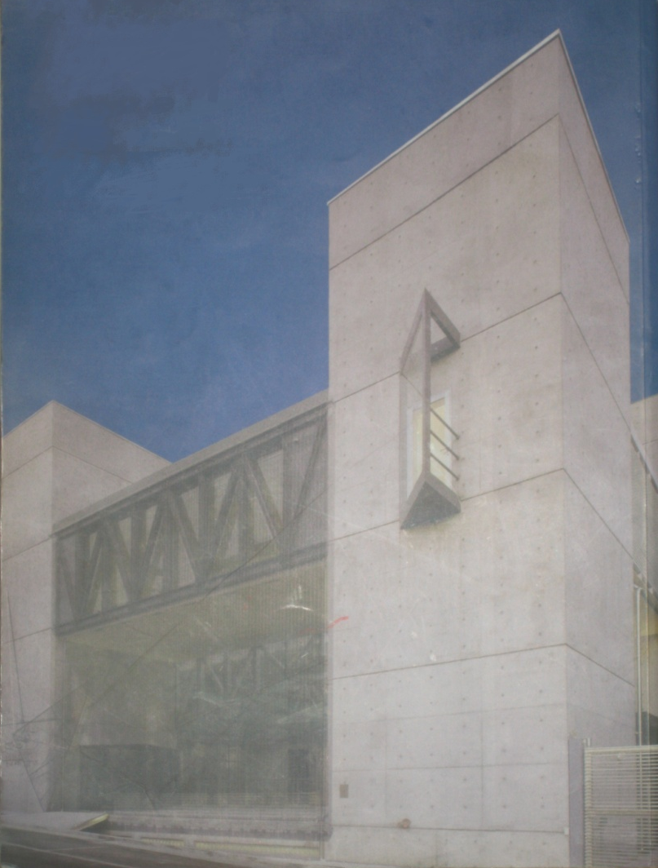
* مجموعه باغ صبا (مرکز نمایش های آئینی ) در تهران (طراحی به سال 1382 خورشیدی در حال اجرا ) * سفارتخانه و اقامتگاه سفیر ایران در کره (بین سال های 1379 و 1382 خورشیدی )

Slide 15
* سفارت ایران در استکهلم ، سوئد (طراحی به سال 1380 خورشیدی ) * غرفه های ایران در نمایشگاه های جهانی : در ژاپن (طراحی و ساخت به سال 1985 خورشیدی ) در دوبی (طراحی و ساخت به سال 1990 خورشیدی ) در مکزیک (طراحی و ساخت به سال 1991 خورشیدی ) و کره ی جنوبی (طراحی و ساخت به سال 1993 خورشیدی) .

Slide 16
از نظر احمدی ، اصول و مفاهیمی در تمام پروژه های معماری او وجود دارد که بر گرفته از شیوه ها و اصول معماری سنتی ایران است . این اصول فارغ از ظواهر شکلی و هندسی ، بر مفاهیمی چون سازمان دهی فضا و زیبایی شناسی تاکید دارند ، که می توان آنها را در بطن معماری سنتی ایران جست . این اصول عبارتند از : در طرح های انجام شده ، سازماندهی بستر با شکل گیری ساختار فضا توامان صورت گرفته است و در واقع ساختمان و بستر دو روی یک سکه اند ، ساختمان بستر

Slide 17
را شکل داده و بستر ساختمان را به ترتیبی که ارتباط لایتجزایی با یکدیگر یافته اند . عناصر سنتی مانند کف ، سقف ، دیوارها ، در و پنجره ها جای خود را به لا یه های متعادل کننده با خاک ، آسمان و احاطه کننده ها سپرده اند . پوسته ی سخت تر که با خاک پیوند می خورد و پوسته ی لطیف تر که با آسمان مجاور می شود ، فضا را در بر می گیرد ، و پوسته ی بیرونی گاه از لایه های نرم و گاه سخت تشکیل می شود ، شکل این پوسته ی دوگانه و فضای

Slide 18
میانی در تناسب با شرایط محیط ، برنامه ، فناوری ، بودجه ، مصرف کننده ، قوانین وغیره تعیین می شود . در و پنجره ها تبدیل به باز شونده ها یا شکاف ها در پوسته می شوند و یا به شفافیت و کدر بودن پوسته و یا به پوسته های چند لایه با ماموریت های مختلف منجر می گردند که می توانند نسبت به محیط رفتار هوشمندانه ای از خود بروز دهند . فضا در میان دو لایه ی زمینی و آسمانی منعقد می شود و بسته به مقیاس آن ، عناصر سازه ای میانی و یا در

Slide 19
صورت نیاز به خرد فضا ها ، غلاف ها و یا صفحات میانی در فضا پدید می آیند . در فضای کلان که در سه بعد گسترش می یابد صفحات افقی همچون زمین واره ها بهره وری درون فضا را افزایش داده و یا خرد پوسته های درون ، فضاهای دنج تر با برنامه های ویژه را پدید می آورند و صفحات عمودی می توانند بسته های کلان یا خرد ، مهر و موم شده و یا نیمه بسته را فراهم سازند ؛ در تجربیات انجام شده به مسئله ی محیط دست ساز فراگیر ، شهر، محله و عنصر شهری و ارتباط و تداوم

Slide 20
عنصر معماری به مثابه جزء لاینفک در این چرخه توجه شده است . مصالح ؛ عموما" به صورت حقیقی و اصیل و متناسب با ظرفیت و کارامدی هایشان جایگاه می یابند . مصالح سنگین ، مقاوم و با استحکام بیشتر ، پوسته ی زمینی و مجاور با خاک و مصالح سبک ، شفاف و هوشمند به لایه ی آسمانی شکل می دهند .

Slide 21
شیوه ی ساخت ؛ برای افزایش سرعت و کیفیت آنچه که مقدور باشد در بستر ساخته می شود (پوسته آسمانی) و آن بخش که به مهارت و فناوری ویژه نیاز دارد پیش ساخته و در زمان مناسب به کارگاه حمل و نصب می شود (پوسته آسمانی) از آن جا که عنصر زمان نیز در این فرهنگ به تریج مفهومی معادل هزینه را می یابد با اتکا به برنامه ، فعالیت هایی که در شیوه ی طراحی منظور شده ، تحقق کار را تسریع و با هزینه ی کمتر ممکن می نماید .

Slide 22
و بالاخره در کنار نکات گفته شده که نشان دهنده ی کرنش به طبیعت و عناصر پایدار آن می باشد در این کارها به نوعی به معنای عرفانی که در کنه فرهنگ این دیار حضور دارد ؛ اشاره می شود :

Slide 23

ساختمان سفارت و اقامتگاه سفیر با برداشتی کاملا انتزاعی از معماری و فرهنگ ایرانی طراحی شده است . هندسه و پردازش نور یکی از مفاهیم بنیادی ایده ی طرح ساختمان هاست .
ساختمان سفارت خانه ایران در سئول :

Slide 24
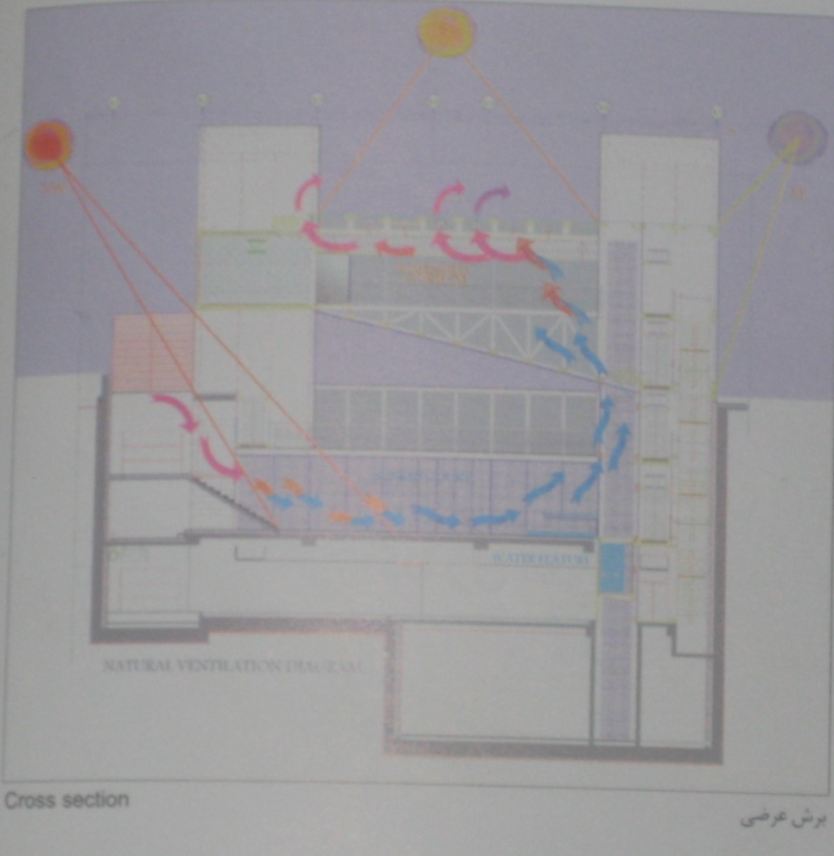
احمدی در شرح ایده های به کار رفته در ساختمان سفارت چنین می نویسد : از آنجایی که مساحت زمین بسیار کوچک بود ، تلاش شد تا به کارگیری عمق زمین و فراز آسمان هرچه بیش تر، سطح زمین آزاد شود .

Slide 25
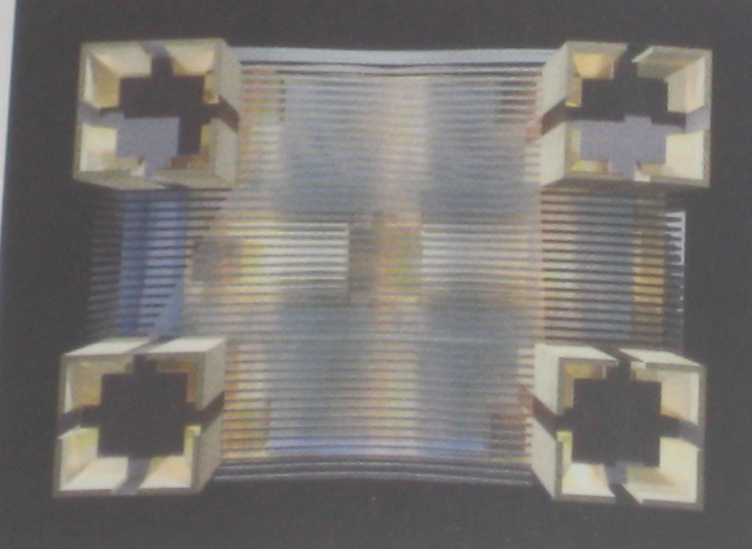
در این طرح چهار برجک بتنی در شکل مکعب مستطیل در چهار گوشه قرار داده شد که نماد فرشته های نگهبان و چهار ستون عالمند ، بر فراز آنها سه پل فولادی با پوشش شیشه و ورق فلزی قرار داده شد .

Slide 26
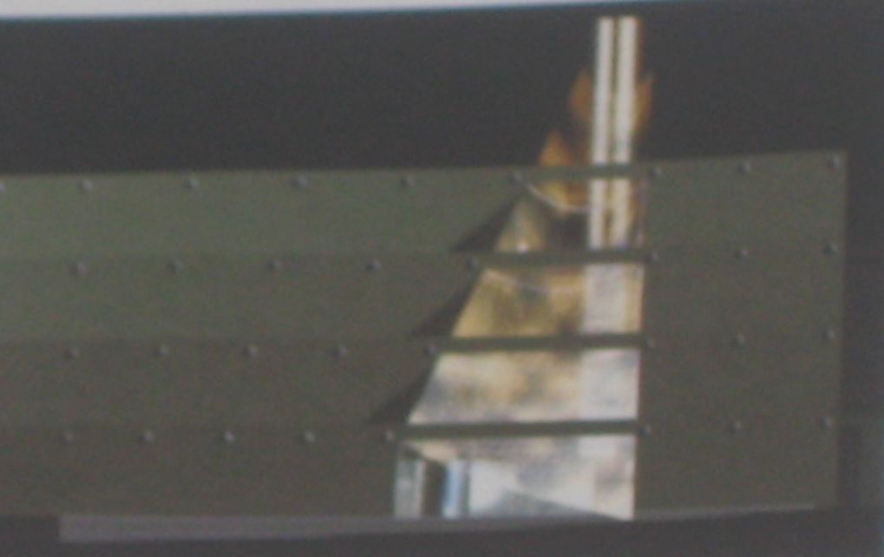

در بدنه شرقی ، در یک جعبه شیشه ای ، پلکان ، آسانسور و راهرو ها نهاده شد تا دسترسی به شش طبقه (سه طبقه بر فراز زمین و سه طبقه در درون زمین) را فراهم سازد .

Slide 27
فضای میانی پل ها تهی شد تا از این طریق نور به عمق زمین وارد شود در واقع بدین ترتیب فضای سفارت به صورت معلق و میان تهی بر فراز زمین و در میان برج ها استقرار یافت و فضای میانی آن در هیئت یک حیاط مرکزی با سقف ، دیواره ها و کف شفاف ، به صورت یک انبار انرژی برای فصل زمستان شکل گرفت .

Slide 28
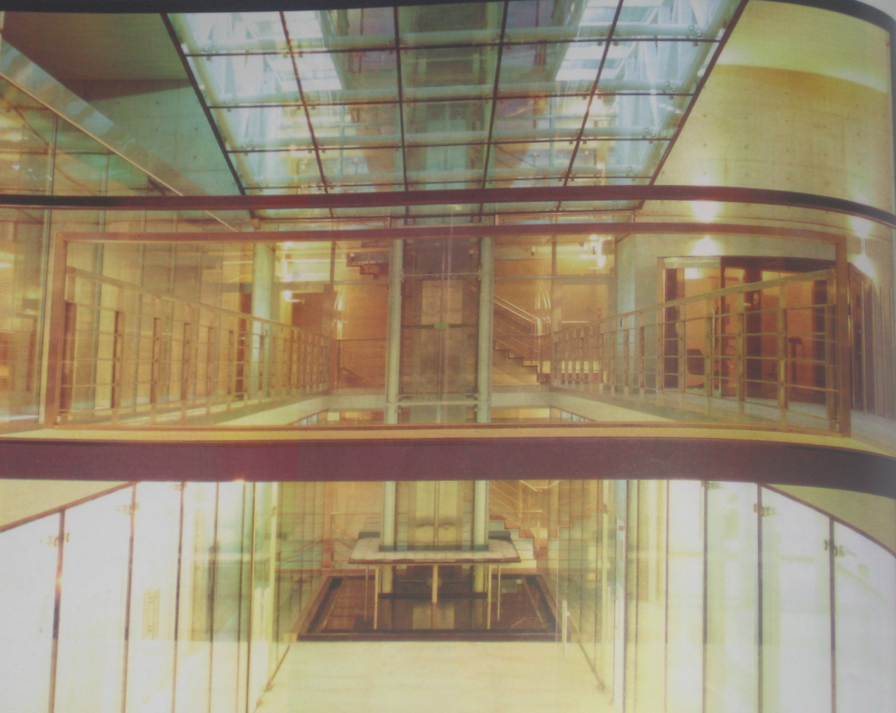

Slide 29
سطح تحتانی شفاف این حیاط که به صورت مورب طراحی شده ، علاوه بر هدایت هوای تعدیل شده زیرین در تابستان ها ، فضای سفارت را با فضای ارتباطات یکپارچه ساخته ، حسی فرآرونده و سه بعدی در آن ایجاد می کرد . کارکنان برای ورود به سفارت از درون پارکینگ در زیر زمین با سوار ششدن بر بالا بر از فضای بسته و تاریک اعماق زمین از میان یک آبنما به سطح گودال باغچه (فضای نیمه زمین ، نیمه آسمان) وارد شده

Slide 30
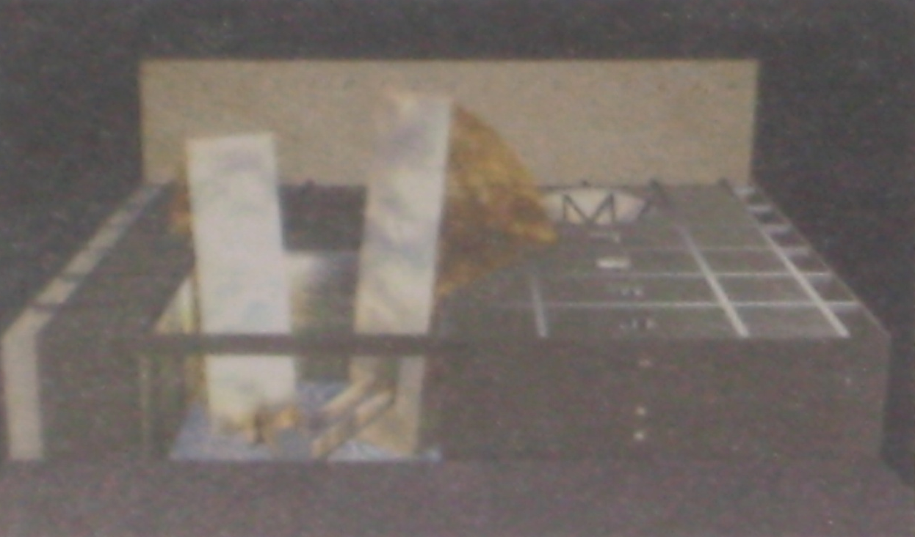
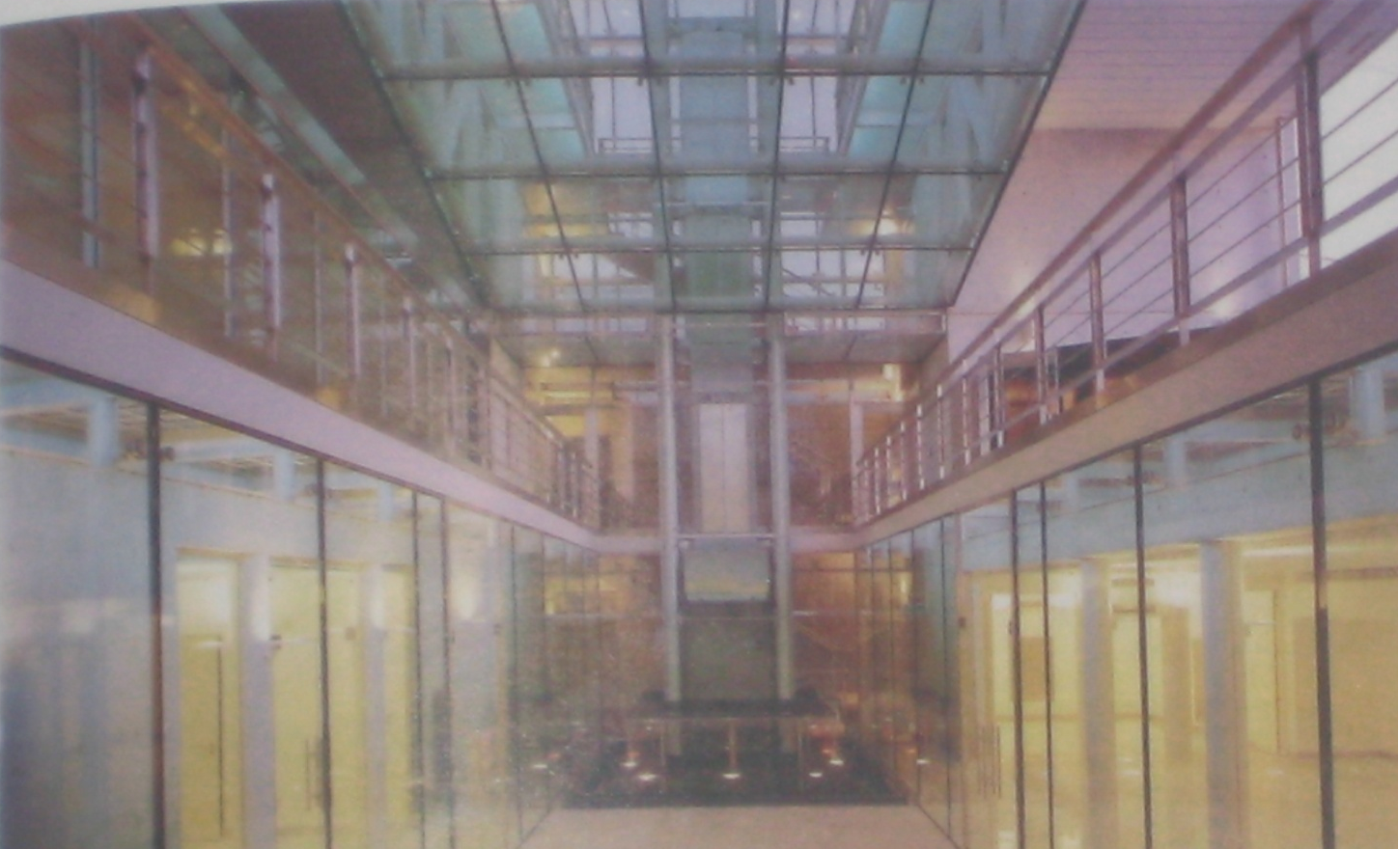

Slide 31

و سپس به سطح زمین که با رواقی به فضای بیرون متصل است رسیده و در حرکت در مسیر آسمانی وارد حیاط بلورین معلق بر فراز برج ها می شوند . در واقع مسیر حرکت صعودی بالابر از تاریکی زمین با گذار از آب و آسمان و ورود به درون منشور بلورین ، واحد بیانی از اسطوره زایش و عروج است .

Slide 32
در بالا و درون برجک ها ، کوشک هایی آویزان شده اند که نور از فراز جداره آنها به پایین می باشد ، ورود این نور از سقف حسی انتزاعی به درون فضای برجک ها می بخشد .

Slide 33
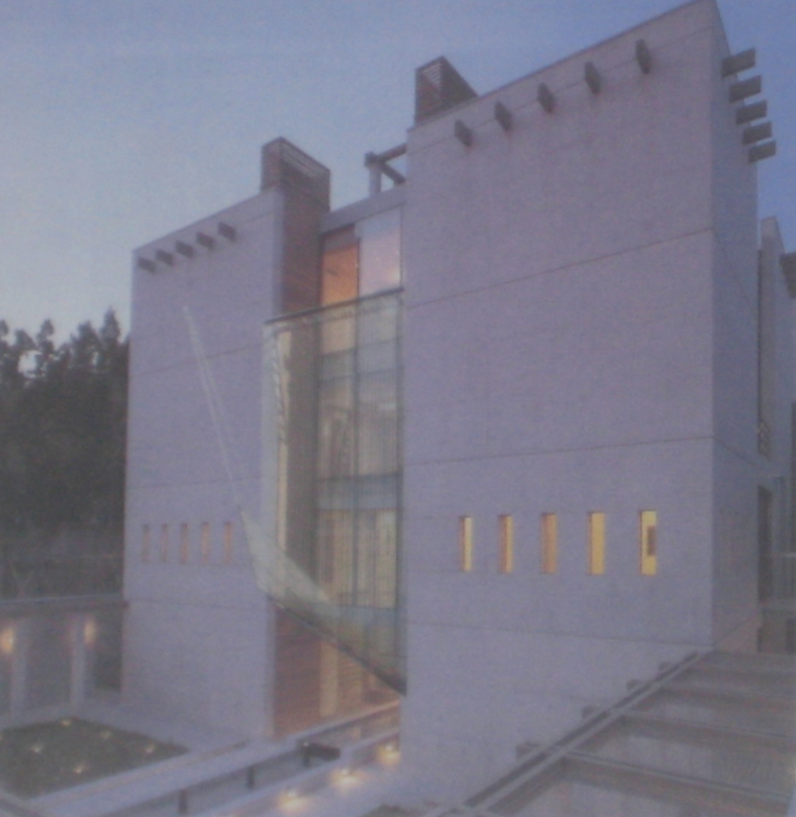
ساختمان اقامتگاه سفیر در سئول :
ساختمان با الهام از معماری کوشک های چهار صفه پدید آمده است . درپلان نه
قسمتی مربع شکل خانه ،
مرکز تهی شده و در آن
حوضخانه که فضای آئینی
و مکان گردهمایی نور و آب
و باد است قرار گرفته .

Slide 34
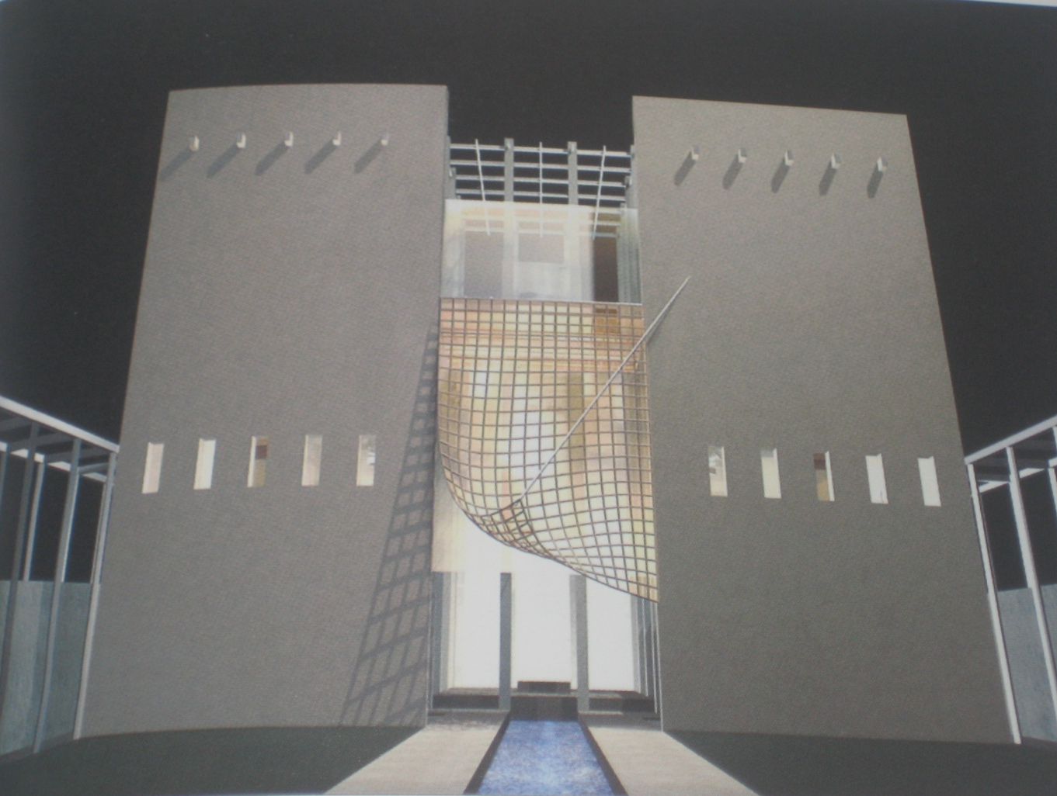
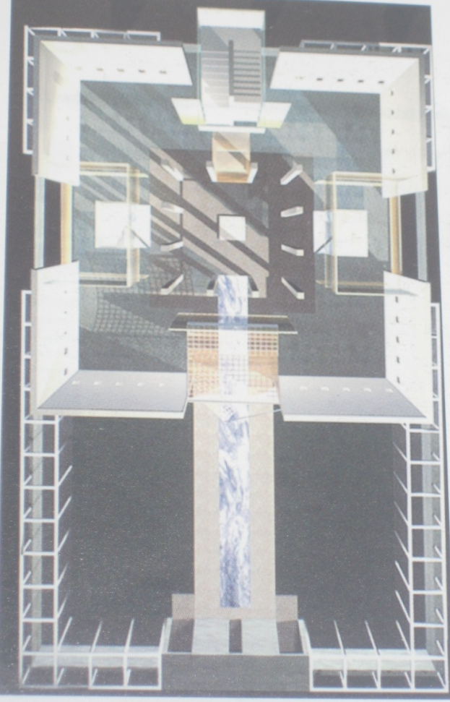
در نمای رو به روی این بنا چون ایوان ها ، یک پرده از جنس فولاد با بافت حصیری آویخته شده و با بالا کشیدن یک لته از پرده ها ورودی اصلی ساختمان تعریف شده است .

Slide 35
بدین ترتیب در حالی که سفارت برای ایجاد حس تفاهم در مخاطبین شفاف و باز طراحی شده است اما با حجاب نیمه شفاف پرده فولادی چون یک زره ، عرصه ها را از هم مجزا و درون را امن می سازد . این نکته را نباید فراموش نمود که فرهاد احمدی در طرح ساختمان های سفارت و اقامتگاه سفیر دغدغه ای جز تاریخ گرایی ندارد و مباحث بیان شده ی او یادآور دیدگاه های وی در طرح مرکز بین المللی فرهنگی اصفهان است .

Slide 36
تاریخ گرایی در پروژه های دوره ی دوم کاری او خود را با مفاهیم و اندیشه های جنبش سبز قرین می نماید . این مفاهیم بیشتر خود را در ساختمان اقامتگاه سفیر نشان می دهد .

Slide 37
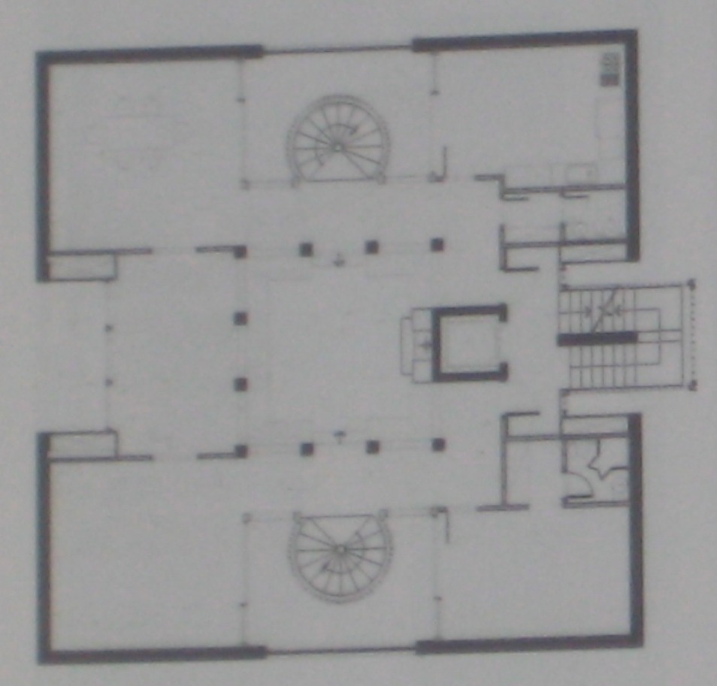
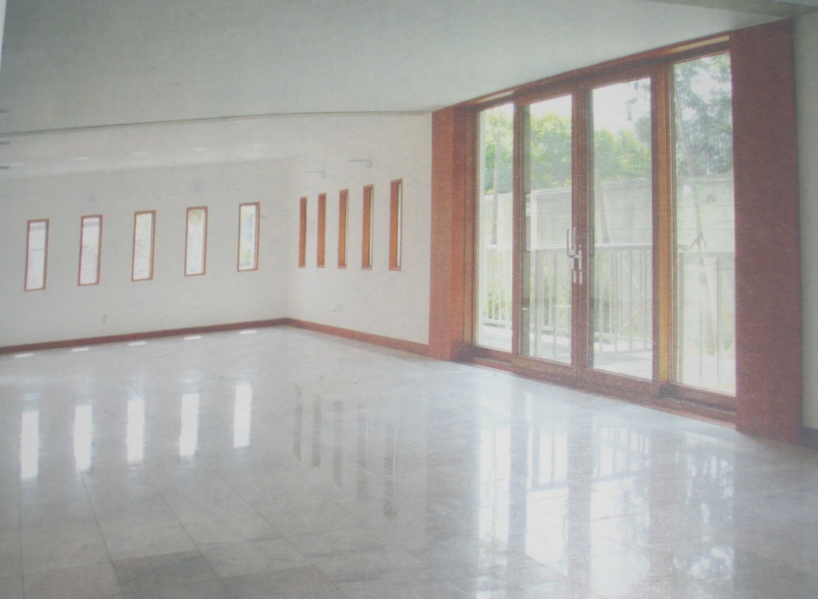
در محورهای مربع چهار ایوان در جهات چهارگانه امکان ورود نور و هوا و امکان ارتباط و دید را به درون و بیرون فراهم می سازند .

Slide 38
از آنجایی که سطح طبیعی زمین یک طبقه بالاتر از خیابان و حداکثر ارتفاع ساختمان سه طبقه بالاتر از بستر طبیعی بوده ، در طرح سعی بر آن شده است تا با حفر یک گودال باغچه و یک رواق از دار مو در گرداگرد آن ، و تلفیق آن با هندسه ی باغ ایرانی و به خصوص ساخت یک کوشک در آن ، فضایی آشنا خلق شود . فضای کوشک به سوئیت های میهمانان اختصاص یافته است .

Slide 39
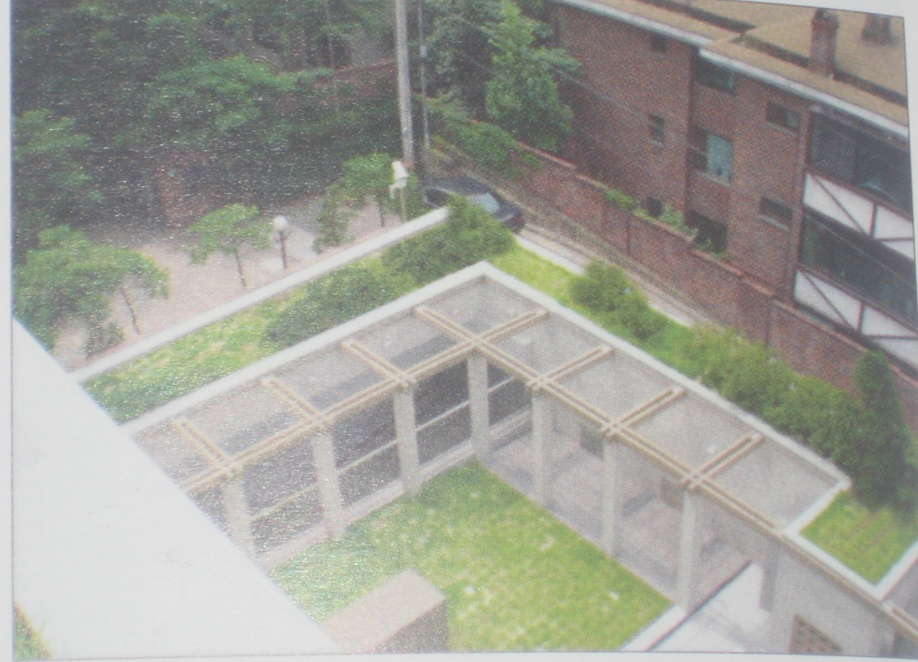

Slide 40
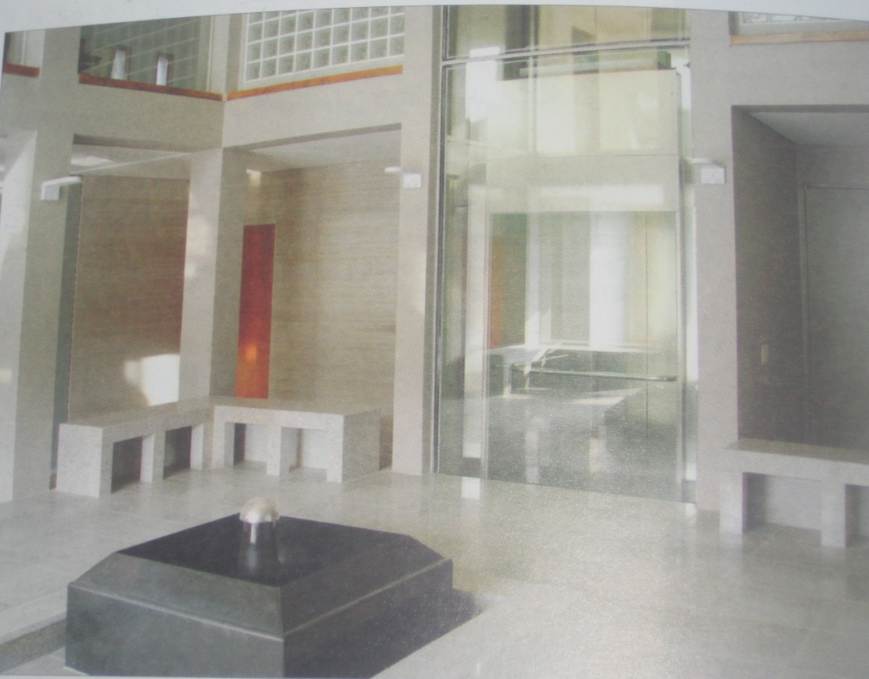
حوضخانه در مرکز کوشک قرار گرفته و توسط دیوارهای آجر شیشه ای از دو ایوان دیگر ، که سوئیت ها از آن نور می گیرند جدا شده است . ارتفاع حوضخانه در بخش مرکزی کوشک دو طبقه شده تا علاوه بر ایجاد تناسبات لازم اشراف تالارهای پذیرایی که در طبقه ی بالا قرار گرفته اند، را بر این فضا ممکن سازد.

Slide 41
نمای ساختمان از بتن نمایان و پنجره ها از چوب در نظر گرفته شده اند . سوراخ های ریمتیک نما در میان ارتفاع دیوار تا لای در سطح دوم و همچنین بیرون زدگی تیرهای چوبی در سقف نهایی دار موها بر فراز ایوان های جانبی و دیوارهای آجر شیشه ای در اطراف پله ی اصلی و جانبی ، عناصر دیگری هستند که جهت تلطیف نمای قدرتمند بتنی به کار گرفته اند .

Slide 43


